Slide 2
RÉNOVATION DES RÉFÉRENTIELS
DE LA FILIÈRE CARROSSERIE
LE SUIVI DES COMPÉTENCES
Pascal LE GUEN - IEN

Slide 3
SUIVI DES COMPÉTENCES
De quoi parle t’on ?
Suivi et évaluation des apprentissages des élèves
Modalités d’évaluation des acquis scolaires
Tableau de suivi des acquisitions des compétences
Contrôles, évaluations et suivi
Suivi des compétences

Slide 4
SUIVI DES COMPÉTENCES
La situation de formation
Exemple en Baccalauréat Professionnel
Seconde
Première
Terminale
PLAN DE FORMATION
Livret Scolaire du Lycée
***
Suivi des compétences
Bulletins Trimestriel ou Semestriel
LES OUTILS
LES MODALITÉS
Notes:
Le cycle de formation est organisé en séquences, les séquences proposées dans le guide.
Elles conduisent à des appréciations du niveau d’acquisition de compétences qui produisent, des bulletins scolaires (parfois abondées de notes dite de technologie).
L’ensemble du suivi des compétences permettent de renseigner le LSU de fin de cycle. Attestant d’un niveau de compétences par pour chaque bloc. Pour rappel, le LSU est utilisé par le jury de délibération mais également dans le cadre d’une poursuite d’étude.
L’objet de la présentation est de faire un point sur les différents outils existant sur le territoire nationale, mais également porter à votre réflexion vos différentes possibilités, différentes modalités ou la manière de faire à l’élève un retour sur son niveau, le plus régulièrement possible à un instant T.

Slide 5
SUIVI DES COMPÉTENCES
Les outils de suivi
Objectifs
Suivre l’évolution de l’acquisition de toutes les compétences
Définir des situations d’évaluations avec des indicateurs détaillés
Faire des bilans intermédiaires individuels et par groupe classe
Déterminer un état d’acquisition de chaque compétence

Slide 6
SUIVI DES COMPÉTENCES
Exemples d’outil de suivi
Tableur « Feuille de calcul »
Outil « libre » à adapter : Sacoche
Outil associé au logiciel d’emploi du temps : Pronote
Outil « pré-programmé » : CPRO

Slide 7
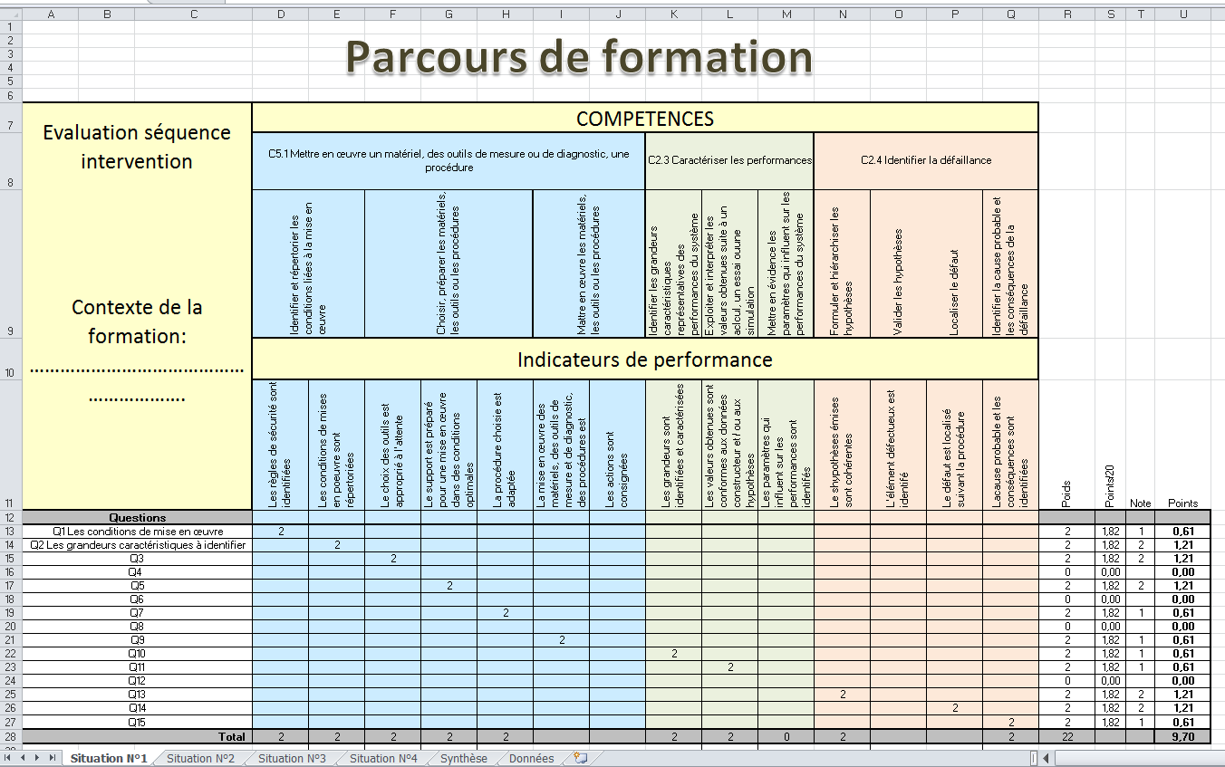
SUIVI DES COMPÉTENCES
Tableur
« Feuille de calcul »
Limité en partage entres enseignants
Peu ou pas de visibilité pour l’apprenant
Pas de connexion avec le LSL Pro
Standardisation au sein d’un établissement
Notes:
Depuis la mise en place du suivi des compétences, vous êtes nombreux à avoir développé des outils. Ces outils qui ont du sens se trouvent limités en exploitation au sein d’une équipe pédagogique et à fortiori au sein d’un établissement.

Slide 8
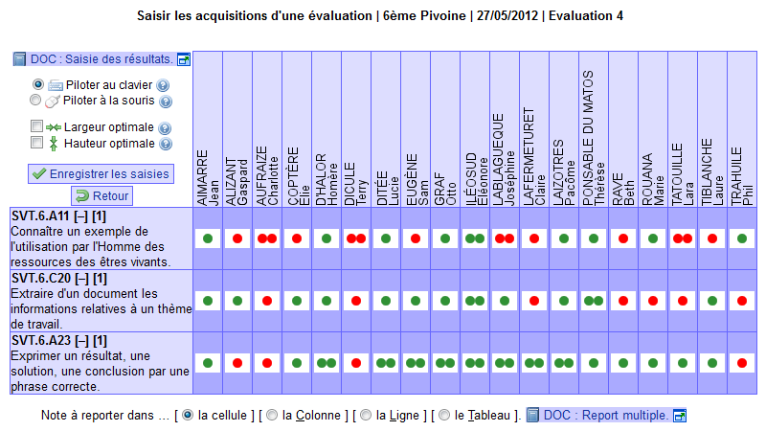

SUIVI DES COMPÉTENCES
Outil libre
« Sacoche »
Conçu par un professeur de mathématiques dans un collège en Gironde en 2009
Diffusé gratuitement
Utilisable en ligne, ou téléchargeable et installable sur réseau
Suivi individuel ou en groupe
Possibilité de définir des indicateurs de performance
Connectivité limitée avec les autres outils de l’établissement

Slide 9
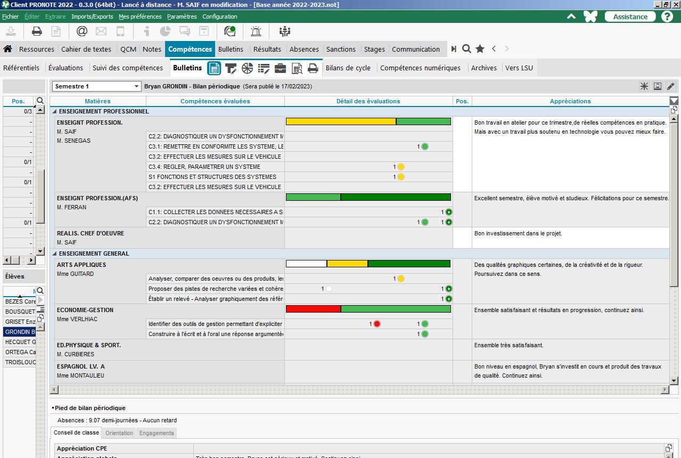

SUIVI DES COMPÉTENCES
Pronote
Multi-interface: vie scolaire, emploi du temps, stage
Accès Enseignants, Élèves, Familles
Compatible LSL Pro (mis à jour novembre 2022)
Ajout des nouveaux référentiels mutualisés
Possibilités de créer des paliers de compétences
Payant

Slide 10
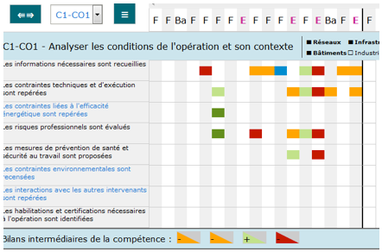

SUIVI DES COMPÉTENCES
CPRO
Faciliter la démarche d’évaluation par compétences
Concevoir en équipe les activités de formation
Suivre les apprentissages et rendre visible les évolutions
Exploiter collectivement les résultats pour préparer les bilans périodiques
Assurer le pilotage partagé des parcours
Payant

Slide 11
SUIVI DES COMPÉTENCES
Les outils de suivi
Positionner l’élève dans son parcours de formation
Assurer une traçabilité et une transférabilité
Assurer la protection des données
Aider l’enseignant dans le suivi de l’évaluation des compétences
Choisir un outil utilisable par l’ensemble de la communauté éducative
Rendre compte des acquis
Les règles de choix

Slide 12
SUIVI DES COMPÉTENCES
Rendre compte des acquis - Modalités
Évaluer
Communiquer
Consigner
Les compétences développées lors des séances
Avec l’élève à l’écrit ou à l’oral
Dans l’outil les niveaux successivement développé
Si la consignation numérique des compétences développées offre de multiples avantages
La communication avec l’élève sur son niveau est un acte pédagogique dans l’apprentissage

Slide 13
SUIVI DES COMPÉTENCES
Rendre compte des acquis – De l’oral à l’écrit
Rendre compte individuellement
À la fin de chaque séance
À la fin de chaque séquence
Durant la séance
Correction, compétence par compétence en atelier
Axes à renforcer en lien avec les critères d’évaluation
Bilan des compétences développées
À l’oral
À l’écrit
Annotation
Description
Projection
Suffit-il d’écouter pour apprendre… et de parler pour enseigner ?
« Les paroles s’envolent, les écrits restent » - Comment renforcer la trace écrite ? …
Notes:
Les écrits restent les paroles s’envolent -> trace écrite.
L’oral n’est pas un acte cognitif.

Slide 14
SUIVI DES COMPÉTENCES
Rendre compte des acquis – Un repère pour l’élève
Rendre compte individuellement
EXEMPLE
C3.1.4 Appliquer une méthode de collage/rivetage sur un élément de carrosserie
Correction du geste, positionnement de l’outil…
Bilan sur la prise en main de l’outil, sur le suivi des méthodes…
Axes à renforcer en lien avec les critères d’évaluation
À l’oral
À l’écrit
Annotation sur le TP
Description
Projection
En fin d’activité, synthétiser, individuellement ou en groupe, les erreurs causant l’absence de conformité
Ecrire sur le TP les points de vigilance ou à corriger
Commenter par écrit les objectifs à renforcer
L’élève prend conscience du bon geste à mettre en œuvre
Le professeur énonce les conditions de la réussite de la compétence
Individualisation des progrès à développer et à encourager
Dans l’apprentissage
Notes:
Correction du geste = Pour l’élève, prise de conscience en directe du travail pour réussir. (Souvent, c’est ici que les paroles s’envolent)
Bilan = pour le prof, rappeler la « loi », le bon geste, les connaissances pour fournir un produit conforme. Individuellement ou en groupe, sur tableau blanc avec prise de notes par les élèves…
Axes de projections = contrat individualisé prof/élève. Ce que le prof va attendre de l’élève. Pour l’élève, ce que je dois faire pour réussir.
INSISTER : On a tous été élèves, il faut que nous IEN et vous enseignants.

Slide 15
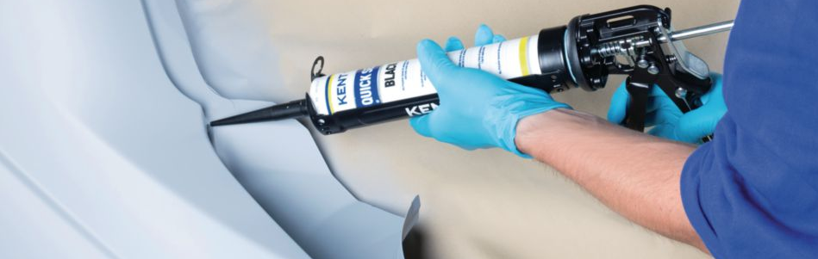
SUIVI DES COMPÉTENCES
Rendre compte des acquis – Formulation
Rendre compte individuellement
À l’écrit
Annotation sur le TP
Description
Projection
Ecrire sur le TP les points de vigilance ou à corriger
Synthétiser, les erreurs causant l’absence de conformité
Commenter par écrit les objectifs à renforcer
Soigner…
Positionner…
Augmenter… lorsque…
Nettoyer…
Contrôler…
Localiser…
Respecter…
L’angle de l’outil et la vitesse d’application sont très satisfaisantS.
Soigner la régularité sur la longueur d’application pour éviter les surépaisseurs
Mesurer l’épaisseur de la tôle pour régler correctement l’outil…
Respecter pas à pas la procédure…
L’état de surface doit être…
Verbes d’action
Notes:
Exemple d’appréciation sur l’utilisation d’un pistolet dans l’écrit projection = Veiller à aller du positif vers le « à améliorer » (distance, angle, vitesse, régularité).
Noter que l’écrit projection s’apparente à une appréciation (détaillée) du niveau atteint par l’élève à un instant T du parcours de formation.

Slide 16
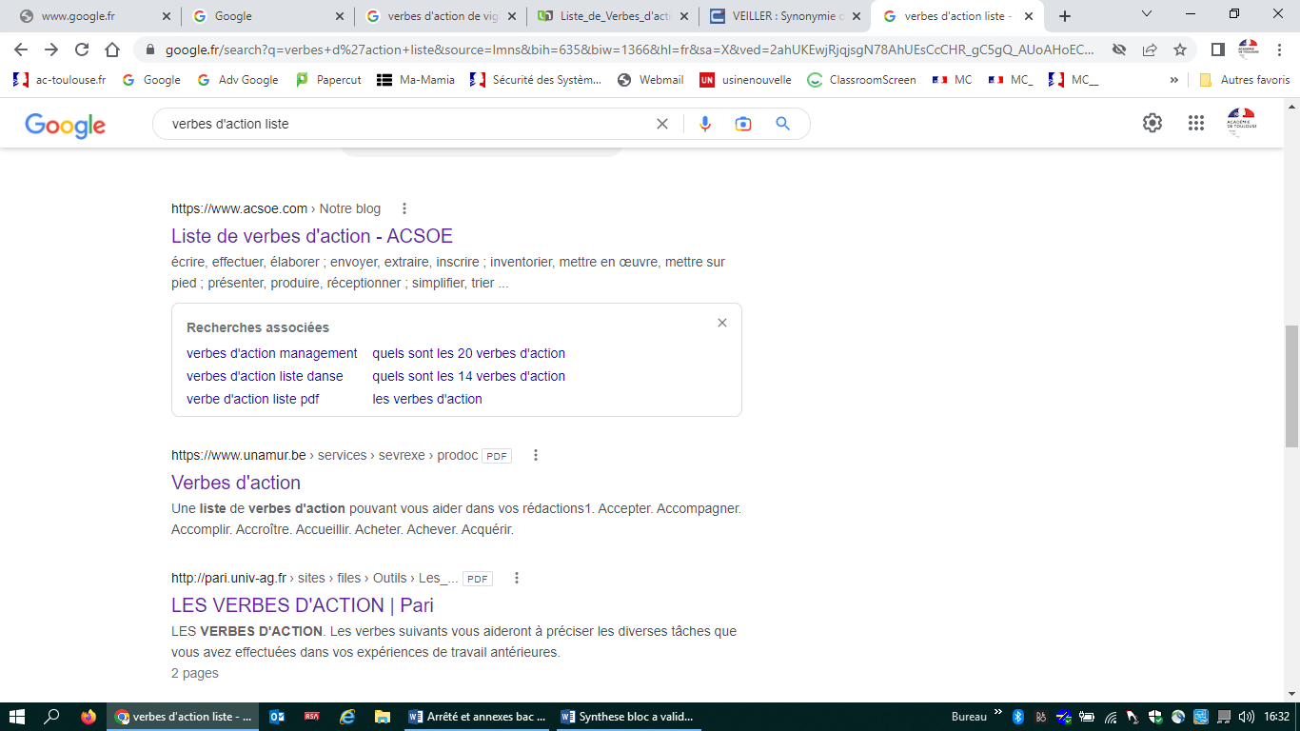
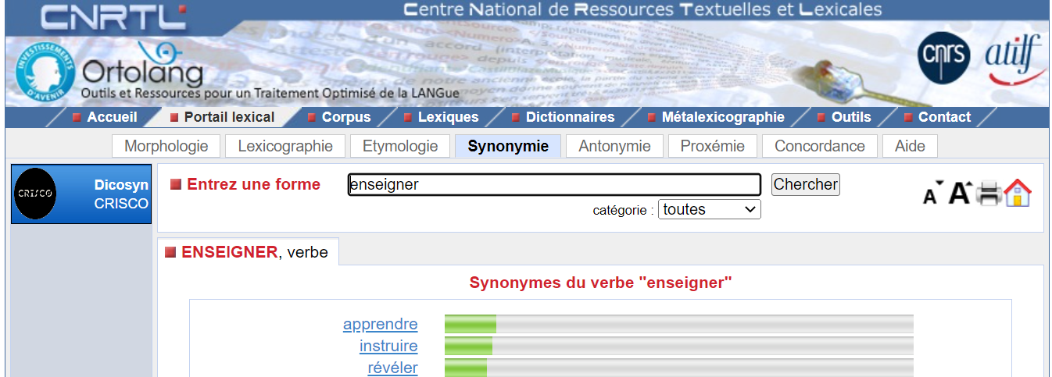
SUIVI DES COMPÉTENCES
Rendre compte des acquis
Des aides pour enrichir la communication écrite
Verbes d’action:
Sur moteur de recherche: - Liste verbes d’action
- Verbes d’action
Le Centre National de Ressources Textuelles et Lexicales
- CNRTL
Notes:
Affiner la communication écrite. Des aides pour enrichir la communication écrite.
ACSOE est un site de formation et coach en entreprise.
UNAMUR est une société Belge de formation de doctorant.

Slide 17
RÉNOVATION DES RÉFÉRENTIELS
DE LA FILIÈRE CARROSSERIE
LE SUIVI DES COMPÉTENCES
Pascal LE GUEN - IEN

